Slide 1
Attività di Terza Missione
INFN Sezione di Pavia
(& Dip.Fisica Unipv)
Gennaio-Maggio 2025
Progetti nazionali attivi in Sezione:
Lab2Go → A.Kourkoumeli
OCRA → A.Menegolli
Masterclasses → S.Costanza
Pint of Science → M.Carante
Asimov → M.Radici
Stage → P.Montagna
Game → L.Zatti
+ altri eventi locali:
Giornata contro la violenza sulle donne (Giardino delle Scienziate Pavesi)
Escape room e Giornate di Fisica Nucleare a Pavia

Slide 2
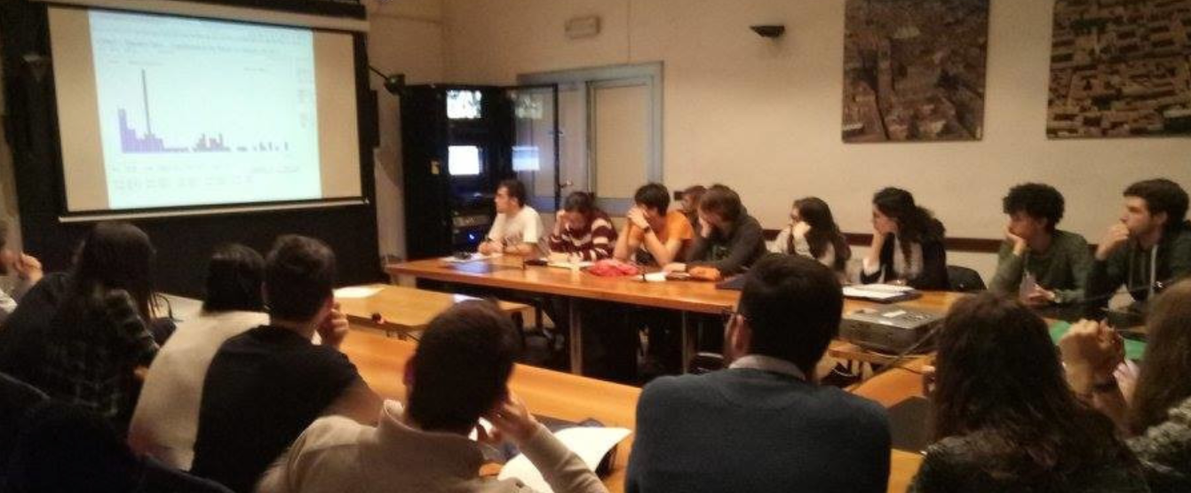

Slide 3
LAB2GO PAVIA
Scuole partecipanti:
Liceo Scientifico Taramelli Pavia
Scuola Internazionale Pavese Pavia
Istituto Tecnico Cardano Pavia
Totale 25 studenti
In tutti i casi:
1-2 incontri introduttivi
4-5 incontri da 1h30
Evento finale comune (4h) al Dip.Fisica il 21 maggio 2025

Slide 4
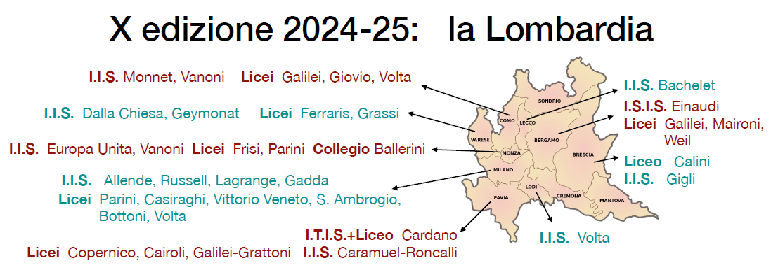
ASIMOV
PAVIA-LOMBARDIA
(M.Radici PV, E.Vigezzi MI)

Slide 6
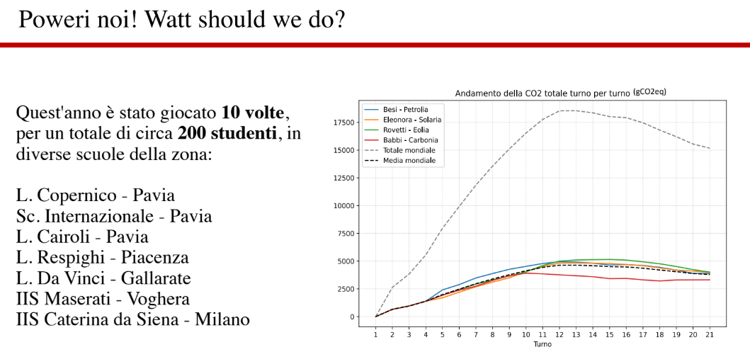
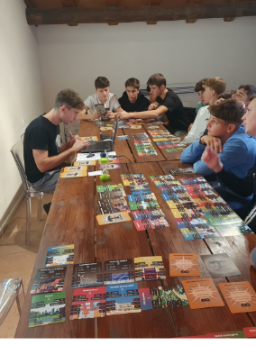
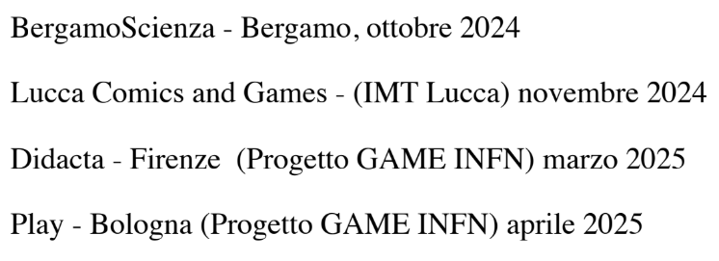
Grazie a Pigi, Antonio,
Lucia, Mariaelena
Gruppo Lavoro FESTIVAL
Progetto GAME e INFN Firenze

